Slide 1
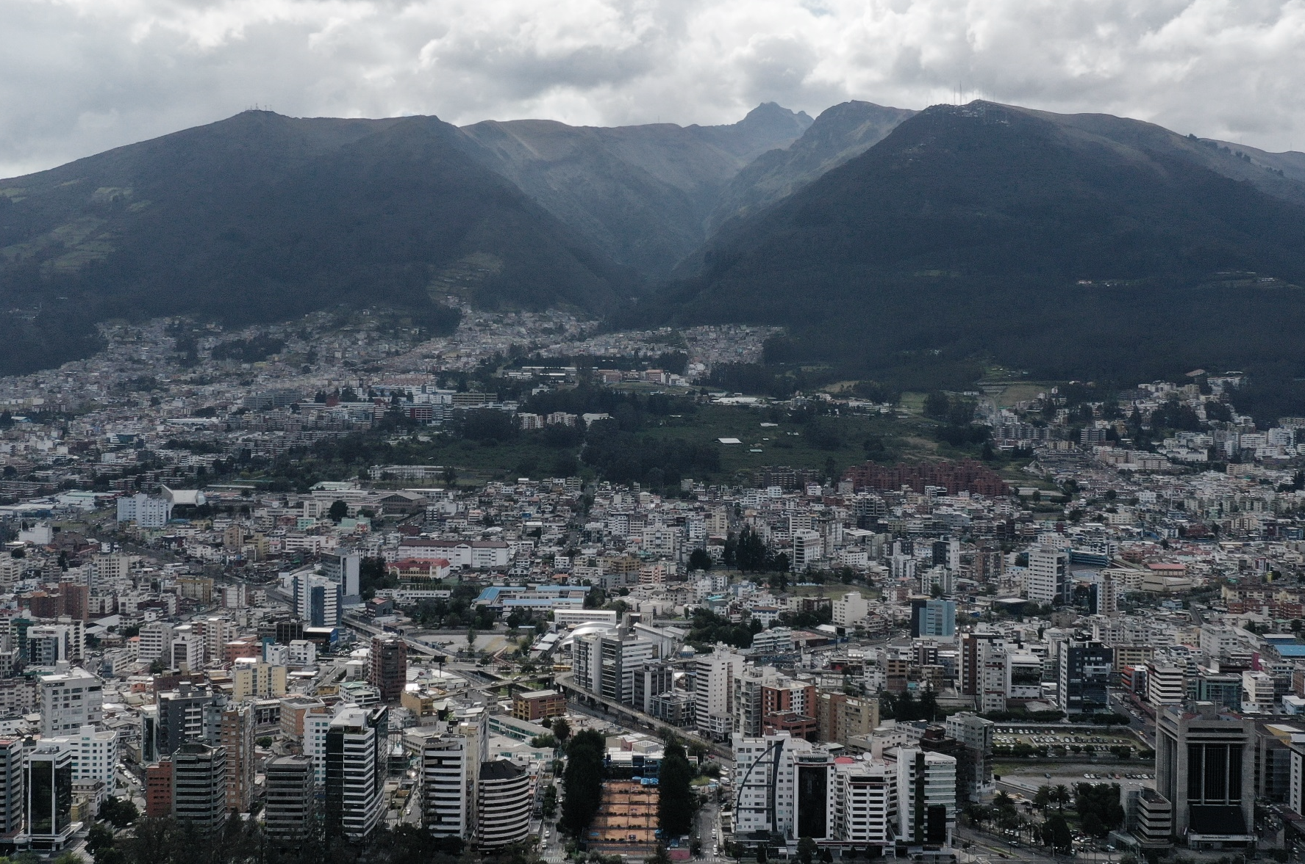

PROYECTO DE ORDENANZA
VIVIENDA DE INTERÉS SOCIAL
MUNICIPIO DEL DISTRITO METROPOLITANO DE QUITO
SECRETARÍA DE TERRITORIO, HÁBITAT Y VIVIENDA

Slide 2

ALINEACIÓN MARCO INTERNACIONAL
HÁBITAT III (NUA) - VIS
UN IDEAL COMÚN…
“Promovemos una ordenación territorial y urbana integrada, incluidas las ampliaciones urbanas planificadas sobre la base de los principios de equidad, el uso eficaz y sostenible de la tierra y los recursos naturales, la compacidad, el policentrismo, la conectividad y las densidades adecuadas y los múltiples usos del espacio, así como los usos sociales y económicos mixtos en las zonas construidas, a fin de impedir el crecimiento urbano incontrolado, reducir los problemas y las necesidades de movilidad y los costos per cápita de la prestación de servicios y aprovechar la densidad y las economías de escala y de aglomeración, según proceda.”

Slide 3
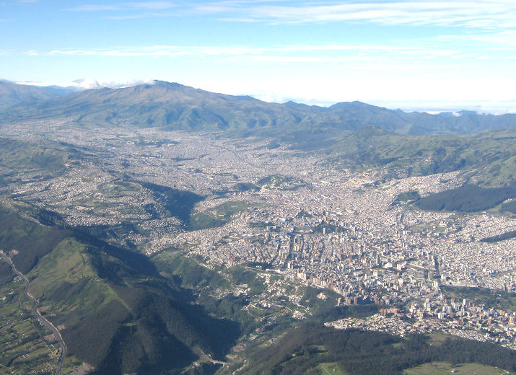

Distrito Metropolitano que concentra alto número de la población urbana nacional
Menos de 10% es área urbana
72% es población urbana
Expansión de Asentamientos humanos de hecho en zonas de riesgos y de protección
73% de viajes motorizados en el DMQ son por medio de transporte público
Aumento de presión sobre las áreas productivas y de protección
Distrito Metropolitano de Quito
Fuente: Secretaria de Territorio, Hábitat y Vivienda MDMQ

Slide 4
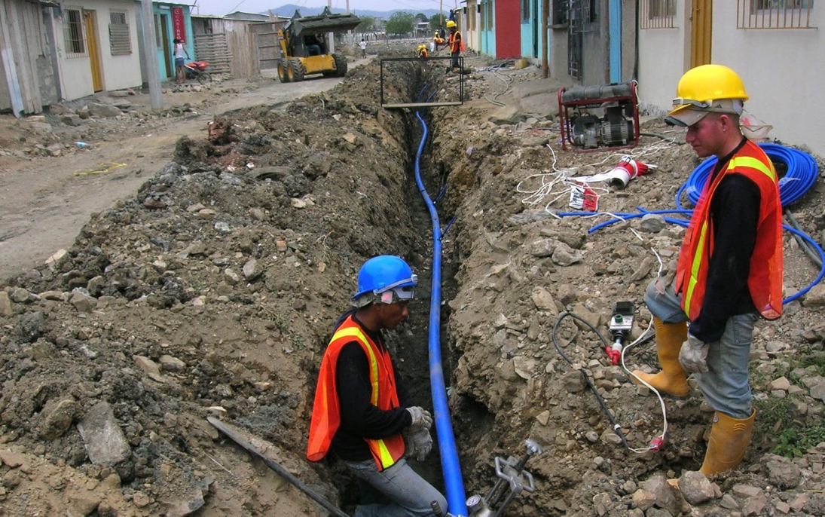
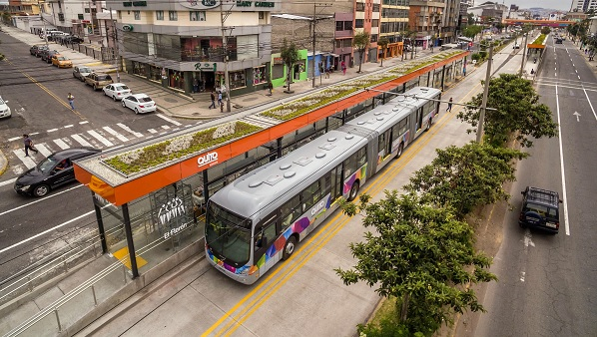
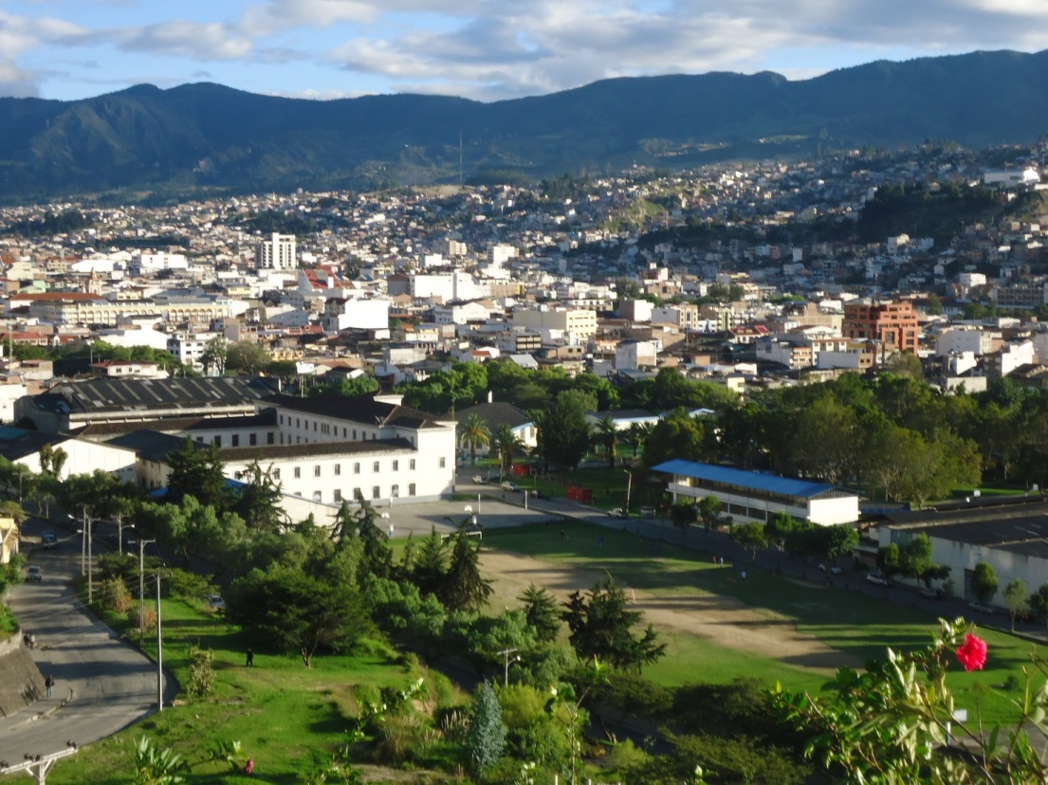
ALINEACIÓN MARCO INTERNACIONAL
ODS 11 - VIS
PLAN DE USO Y GESTIÓN DEL SUELO
Modelo Territorial Deseado
Estrategia Territorial: Equidad y Justicia Espacial
Sistema policéntrico de movilidad y conectividad vial
M1
Asegurar el acceso de todas las personas a viviendas y servicios básicos adecuados, seguros y asequibles y mejorar los barrios marginales.
Instrumentos de gestión:
Zonas Especiales de Interés Social (ZEIS)
Ordenanza de Vivienda de Interés Social (VIS)
M3
Aumentar la urbanización inclusiva y sostenible y la capacidad para una planificación y gestión participativas, integradas y sostenibles.
Instrumentos de gestión:
Operador Urbano
Catálogo de Proyectos
Estándares Urbanísticos
Previsión de Suelo

Slide 5
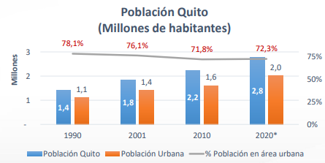
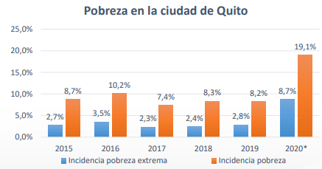
DATOS VIVIENDA
PROBLEMÁTICAS RELACIONADAS A VIVIENDA
DATOS POBLACIONALES
El Distrito Metropolitano de Quito, ha crecido en población 97% entre 1990 y 2020
La concentración de la población urbana se transformó del 78% al 72%. Ocasionando que las personas se asienten áreas rurales, en centralidades como los valles y asentamientos humanos en zonas de riesgo.
DATOS POBREZA
Se estima que el año 2020 existan 193 mil habitantes en situación de pobreza extrema,; y,
423 mil habitantes en situación de pobreza y estas cifras acentuadas por al pandemia COVID-19.
Fuente: Censos de población y vivienda, INEC 2010
Valores estimados en la encuesta INEC y según las proyecciones de población INEC

Slide 6
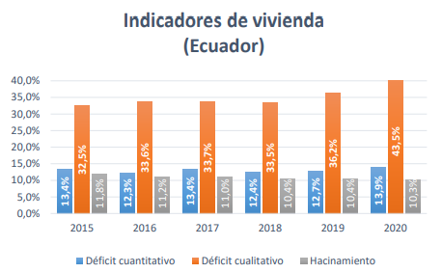
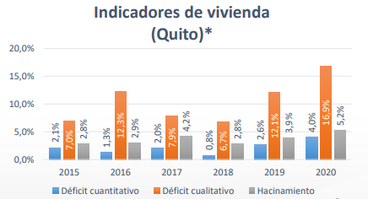
DATOS VIVIENDA
PROBLEMÁTICAS RELACIONADAS A VIVIENDA
DATOS VIVIENDA
En Ecuador, se estima para el 2020 el déficit habitacional será de 2,7 millones de hogares
13.9% requieren vivienda nueva
493 mil hogares viven en condiciones de hacinamiento.
En la ciudad de Quito, el déficit habitacional se estima de 143 mil hogares
4% requieren vivienda nueva y
36 mil hogares viven condiciones de hacinamiento
Las proyecciones contemplan movimientos migratorios y presión en la expansión urbana.
Fuente: Censos de población y vivienda, INEC 2010
Valores estimados en la encuesta INEC y según las proyecciones de población INEC

Slide 7
ALINEACIÓN MARCO INTERNACIONAL
OBJETIVO
OBJETIVO DE VIS
Construcción de vivienda de interés social en centralidades de la Ciudad de Quito
Evitar la construcción de proyectos a la fuera de la Ciudad (Evitar expansión de la mancha urbana).
Considerar lotes consolidados y servidos para los proyectos
Crear varias modalidades de construcción para vivienda social
Crear varias modalidades de pago para los diferentes grupos poblacionales
Establecer condiciones de Gestión Social del Hábitat para la sostenibilidad de los proyectos
Realizar seguimiento a los proyectos de vivienda de interés social

Slide 8
PROCESO DE VIVIENDA DE INTERÉS SOCIAL
METODOLOGÍA
CRONOLOGÍA
Construcción Propuesta Ordenanza de Vivienda de Interés Social
MOTIVADA POR LA RESOLUCIÓN Nro. 027- CVH-2020 (11 DE JUNIO 2020)
ETAPA
1
2
3
4
FECHAS
19 -Junio-2020
07-Agosto-2020
27-30 Octubre-2020
13-19 Noviembre-2020
5-10 Marzo-2021
18 y 25 Junio-2021
REVISIÓN
7 MESAS DE TRABAJO
Instituciones municipales, Instituciones gubernamentales,
sectores públicos
Sectores privados,
Colectivos de vivienda
Despacho asesores de concejales – comisión de vivienda y hábitat
8 MESAS DE TRABAJO – INSTITUCIONAL
Secretaria General de Coordinación Territorial y Participación Ciudadana
Secretaria General de Seguridad y Gobernabilidad
Dirección Metropolitana Financiera
Secretaria de Inclusión
Concejo de Protección de Derechos
Administración General
Dirección Metropolitana de Catastro
Se solicita informes a las instituciones
6 MESAS DE TRABAJO
Dirección Metropolitana Castrato
Dirección Metropolitana Tributaria
Procuraduría Metropolitana
Secretaria General de Seguridad y Gobernabilidad
Secretaria General de Coordinación Territorial y Participación Ciudadana
Despacho de la Concejala Blanca Paucar
2 MESAS DE TRABAJO AMPLIADAS
Despacho Concejal Paucar
Despacho Concejal Benítez
Despacho Concejal Bedón
Empresa Pública Metropolitana de Hábitat y Vivienda
Procuraduría
ENVIÍO
17-Agosto-2020
Primer borrador
23-Noviembre-2020
Segundo borrador
29-Marzo-2021
Tercer borrador
05-Julio-2021
Cuarto borrador

Slide 9
COMPARATIVO PROPUESTA - ACTUAL
PROPUESTA ORDENANZA DE VIVIENDA DE INTERÉS SOCIAL
PROPUESTA DE ORDENANZA (SUSTITUIR EL LIBRO IV.DE LA VIVIENDA Y EL HÁBITAT) |  |  |  | CATEGORÍA | ORDENANZA VIGENTE (CÓDIGO MUNICIPAL)
CAPÍTULO |  | TEMA |  |  | UBICACIÓN | TEMA
I | CONDICIONES GENERALES | I | OBJETO | SI | CAPITULO I SECCIÓN I | PRINCIPIOS Y DEFINICIONES GENERALES
 |  |  | ÁMBITO | SI
 |  |  | PRINCIPIOS | SI
 |  | II | DEFINICIONES | SI | - | -
 |  | III | CONDICIONES DE VIS | AUMENTA | - | -
 |  |  | REQUISITOS DE LA VIS | AUMENTA | - | -

Slide 10
PROPUESTA DE ORDENANZA (SUSTITUIR EL LIBRO IV.DE LA VIVIENDA Y EL HÁBITAT) |  |  |  | CATEGORÍA | ORDENANZA VIGENTE (CÓDIGO MUNICIPAL)
CAPÍTULO |  | TEMA |  |  | UBICACIÓN | TEMA
II | ACCESO A VIVIENDA DE INTERÉS SOCIAL | I | DEFINICIÓN DE LA POBLACIÓN BENEFICIARIA DE PROYECTOS DE VIVIENDA DE INTERÉS SOCIAL Y MEJORAMIENTO DEL HÁBITAT | AUMENTA | - | -
 |  |  | POBLACIÓN BENEFICIARIA
 |  |  | REGISTRO DE LA POBLACIÓN BENEFICIARIA
 |  |  | CARACTERIZACIÓN POTENCIAL POBLACIÓN BENEFICIARIA
 |  |  | CARACTERIZACIÓN SOCIODEMOGRÁFICA DE LA POBLACIÓN BENEFICIARIA
 |  |  | CARACTERIZACIÓN FINANCIERA DE LA POBLACIÓN BENEFICIARIA
 |  |  | PRIORIZACIÓN DE LA POBLACIÓN BENEFICIARIA
 |  | II | MODALIDADES DE ACCESO A VIVIENDA DE INTERÉS SOCIAL MUNICIPAL | AUMENTA | - | -
 |  |  | COMPRA DE VIVIENDA
 |  |  | TRANSFERENCIA DE TERRENOS CON SERVICIOS BÁSICOS
 |  |  | CONSTRUCCIÓN EN TERRENO PROPIO
 |  |  | VIVIENDA PÚBLICA DE ARRENDAMIENTO
 |  |  | VIVIENDA DE ARRENDAMIENTO CON DERECHO A COMPRA
 |  |  | DONACIÓN DE VIVIENDA
 |  |  | BANCO DE VIVIENDA DE INTERÉS SOCIAL

Slide 11
PROPUESTA DE ORDENANZA (SUSTITUIR EL LIBRO IV.DE LA VIVIENDA Y EL HÁBITAT) |  |  |  | CATEGORÍA | ORDENANZA VIGENTE (CÓDIGO MUNICIPAL)
CAPÍTULO |  | TEMA |  |  | UBICACIÓN | TEMA
II | ACCESO A VIVIENDA DE INTERÉS SOCIAL | III | TIPOS DE MEJORAMIENTO HABITACIONAL Y ENTORNO | AUMENTA | - | -
 |  |  | MEJORAMIENTO HABITACIONAL Y ENTORNO
 |  |  | REFUERZO ESTRUCTURAL
 |  |  | EFICIENCIA ENERGÉTICA Y CONSUMO SOSTENIBLE EN VIVIENDA
 |  |  | MEJORAMIENTO INTEGRAL DEL ENTORNO
 |  | IV | MECANISMOS DE PAGO | AUMENTA | - | -
 |  |  | CREDITO
 |  |  | PROMESA DE COMPRA VENTA
 |  |  | CONVENIOS DE PAGO A TRAVÉS DEL PAGO DE SERVICIOS BÁSICOS
 |  |  | HIPOTECA ABIERTA
 |  |  | CONSTRUCCIÓN PARTICIPATIVA
 |  |  | PLAZOS DE PAGO
Vivienda de Interés Social hasta los USD 70.000

Slide 12
PROPUESTA DE ORDENANZA (SUSTITUIR EL LIBRO IV.DE LA VIVIENDA Y EL HÁBITAT) |  |  |  | CATEGORÍA | ORDENANZA VIGENTE (CÓDIGO MUNICIPAL)
CAPÍTULO |  | TEMA |  |  | UBICACIÓN | TEMA
II | ACCESO A VIVIENDA DE INTERÉS SOCIAL | v | INCENTIVOS ECONÓMICOS ADICIONALES | SI | CAPITULO II | DE LA VIVIENDA SOCIAL PARA FAMILIAS INTEGRADAS POR PERSONAS CON DISCAPACIDAD DEL DMQ
 |  |  | INCENTIVIO ECONÓMICO DE VULNERABILIDAD ESPECIAL POR DISCAPACIDAD | SI
 |  |  | FINANCIAMIENTO DEL BONO ESPECIAL DE VULNERABILIDAD | SI
 |  |  | INCENTIVOS ECONÓMICOS Y BENEFICIOS DEL GOBIERNO CENTRAL | AUMENTA | - | -
 |  |  | INCENTIVOS PARA TITULACIÓN DE VIVIENDA | AUMENTA | - | -
 |  | VI | PROCESO DE LEGALIZACIÓN Y ENTREGA DE VIVIENDA DE INTERÉS SOCIAL MUNICIPAL | AUMENTA | - | -

Slide 13
PROPUESTA DE ORDENANZA (SUSTITUIR EL LIBRO IV.DE LA VIVIENDA Y EL HÁBITAT) |  |  |  | CATEGORÍA | ORDENANZA VIGENTE (CÓDIGO MUNICIPAL)
CAPÍTULO |  | TEMA |  |  | UBICACIÓN | TEMA
III | ATENCIÓN HABITACIONAL DE VIVIENDA DE INTERÉS SOCIAL | I | ALTERNATIVAS DE VIVIENDA DE INTERÉS SOCIAL | AUMENTA | - | -
 |  |  | REASENTAMIENTO
 |  |  | TRANSFERENCIA PARA ATENCIÓN DEL GOBIERNO CENTRAL
 |  |  | PAGO POR EXPROPIACIÓN DEL BIEN
 |  |  | REUBICACIÓN TEMPORAL
 |  |  | PROCEDICIMIENTO DE APLICACIÓN AL PLAN DE RELOCALIZACIÓN
 |  | II | ATENCIÓN EMERGENTE AL HÁBITAT POR RIESGOS SOCIALES
IV | ACOMPAÑAMIENTO SOCIAL Y DESARROLLO COMUNITARIO INTEGRAL |  | PLAN DEL ACOMPAÑAMIENTO SOCIALY DESARROLLO COMUITARIO INTEGRAL | AUMENTA | - | -
 |  |  | OBJETIVO DEL PLAN DEL ACOMPAÑAMIENTO SOCIALY DESARROLLO COMUITARIO INTEGRAL
 |  |  | INTEGRALIDAD DEL HÁBITAT
 |  |  | GESTIÓN SOCIAL DEL HÁBITAT

Slide 14
PROPUESTA DE ORDENANZA (SUSTITUIR EL LIBRO IV.DE LA VIVIENDA Y EL HÁBITAT) |  |  |  | CATEGORÍA | ORDENANZA VIGENTE (CÓDIGO MUNICIPAL)
CAPÍTULO |  | TEMA |  |  | UBICACIÓN | TEMA
V | FOMENTO DE VIVIENDA DE INTERÉS SOCIAL Y GESTIÓN INSTITUCIONAL | I | GESTIÓN DEL SUELO PARA PROMOCIÓN DE VIVIENDA DE INTERÉS SOCIAL | SI | CAPITULO I SECCIÓN IV | PROMOCIÓN DE TIERRA PARA USO RESIDENCIAL Y EQUIPAMIENTO
 |  | II | DESARROLLO DE PROYECTOS MUNICIPALES DE VIVIENDA DE INTERÉS SOCIAL | AUMENTA | - | -
 |  | III | FINANCIAMIETNO Y COOPERACIÓN | SI | CAPITULO I SECCIÓN VI | CREACIÓN DEL FONDO DE LA VIVIENDA SOCIAL
 |  | IV | REGISTRO DE PROYECTOS | AUMENTA | - | -
 |  | V | ENTIDADES RESPONSABLES | SI | CAPITULO I SECCIÓN III | ENTIDADES RESPONSABLES DE PLANIFICAR PROMOVER Y EJECUTAR PLANES DE URBANIZACIÓN Y VIVIENDA DE INTERÉS SOCIAL
VI | FOMENTO DE VIVIENDA DE INTERÉS SOCIAL SIN PARTICIPACIÓN MUNICIPAL | I | MEDIOS DE COOPERACIÓN Y APOYO A INICIATIVAS NO MUNICIPALES | AUMENTA | - | -
VII | SEGUIMIENTO AL USO Y OCUPACIÓN DE LA VIVIENDA DE INTERÉS SOCIAL |  | INFORMACIÓN PARA EL SEGUIMIENTO AL USO Y OCUPACIÓN DE LA VIVIENDA. | AUMENTA | - | -
 |  | I | VIVIENDA MAL UTILIZADA EN LOS PROYECTOS DE VIVIENDA DE INTERÉS SOCIAL | AUMENTA | - | -

Slide 15
COMPARATIVO PROPUESTA - ACTUAL
PROPUESTA ORDENANZA DE VIVIENDA DE INTERÉS SOCIAL
SECCIÓN TRIBUTARIA
Propuesta Ordenanza de Vivienda de Interés Social
NOTA ACLARATORIA: Por recomendación de la Dirección Metropolitana Tributaria, era necesario separar el cuerpo de la Vivienda de Interés Social y el cuerpo Tributario, ya que el Alcalde tiene facultad privativa de presentar las iniciativas económicas y de tributos, con el objetivo de que el Alcalde mediante un oficio tome la iniciativa del artículo 2 (apartado tributario) de la Ordenanza VIS.

Slide 16
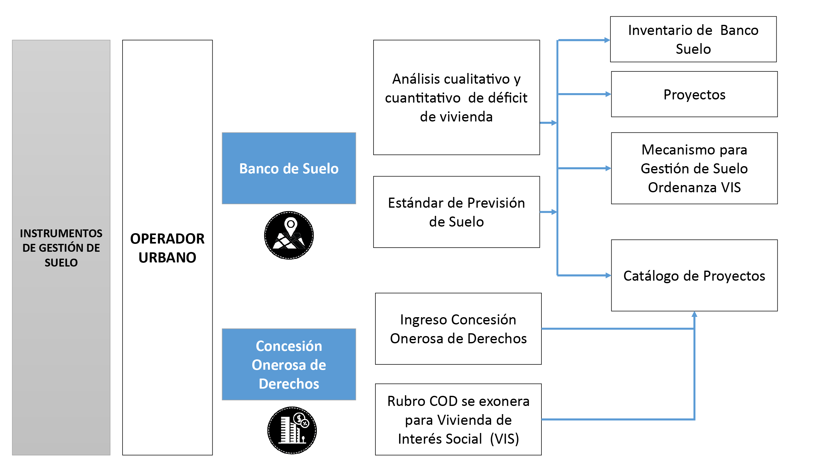
VINCULACIÓN A FUTURO
ORDENANZA DE VIVIENDA DE INTERÉS SOCIAL

Slide 17
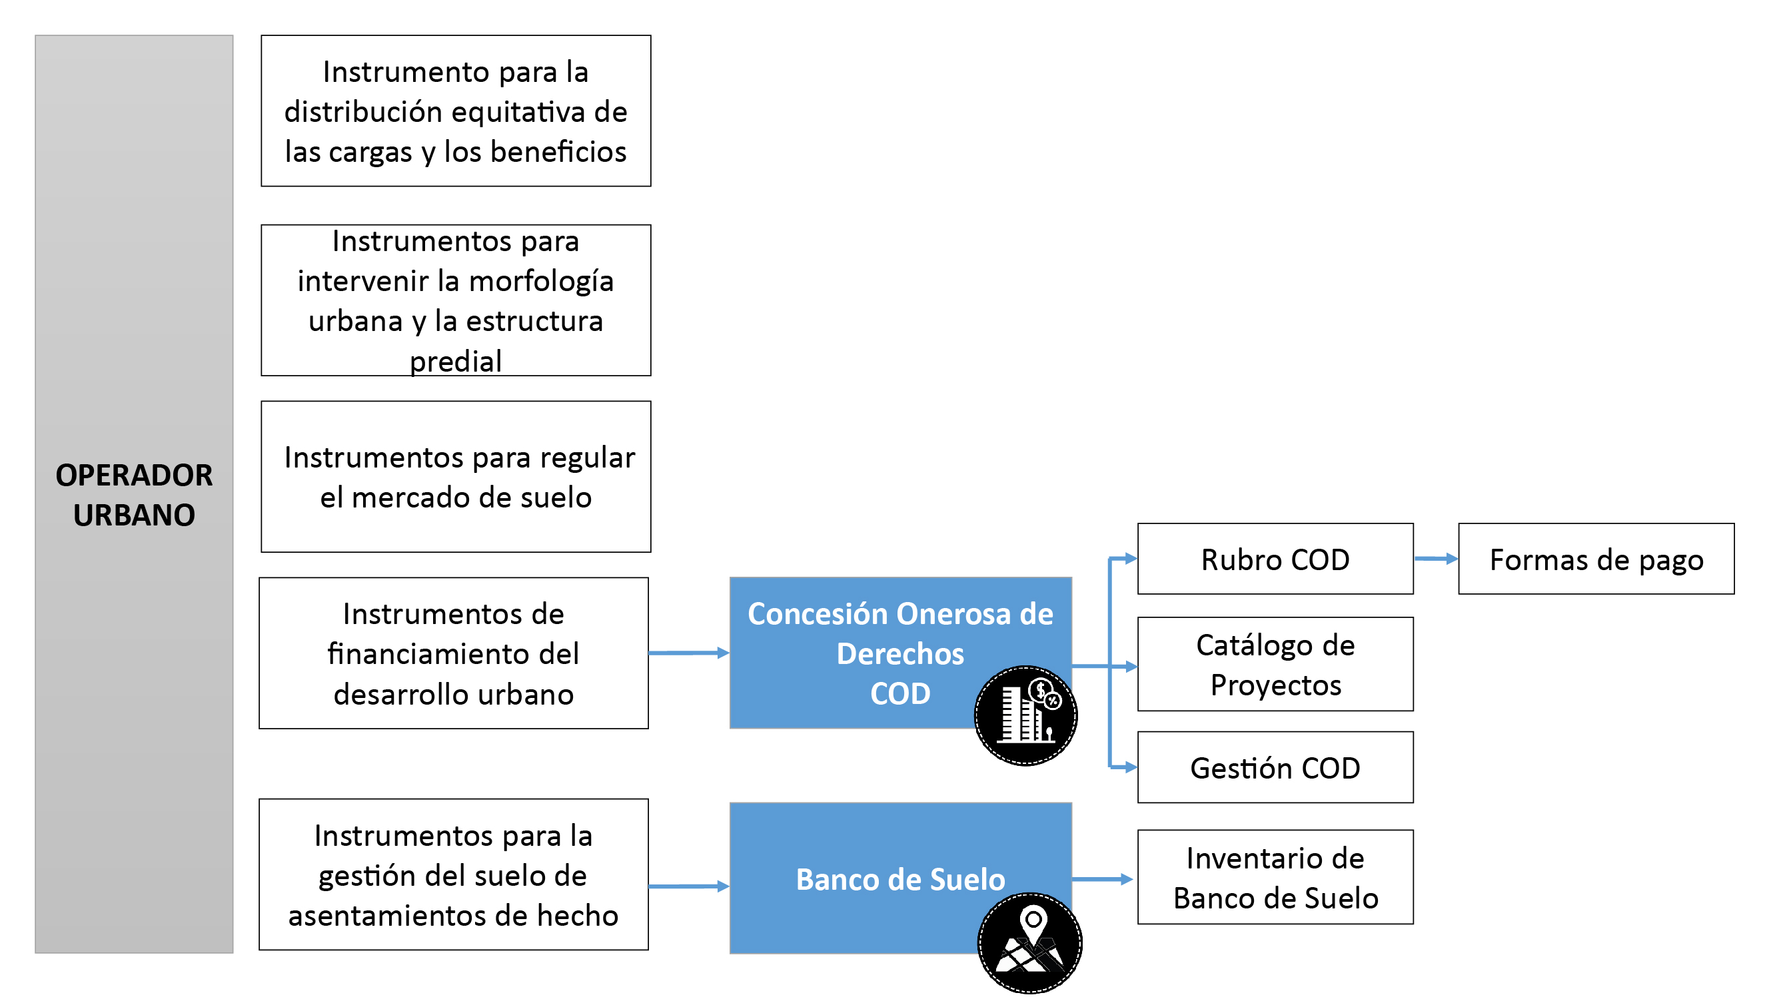
VINCULACIÓN A FUTURO
ORDENANZA DE VIVIENDA DE INTERÉS SOCIAL

Slide 18
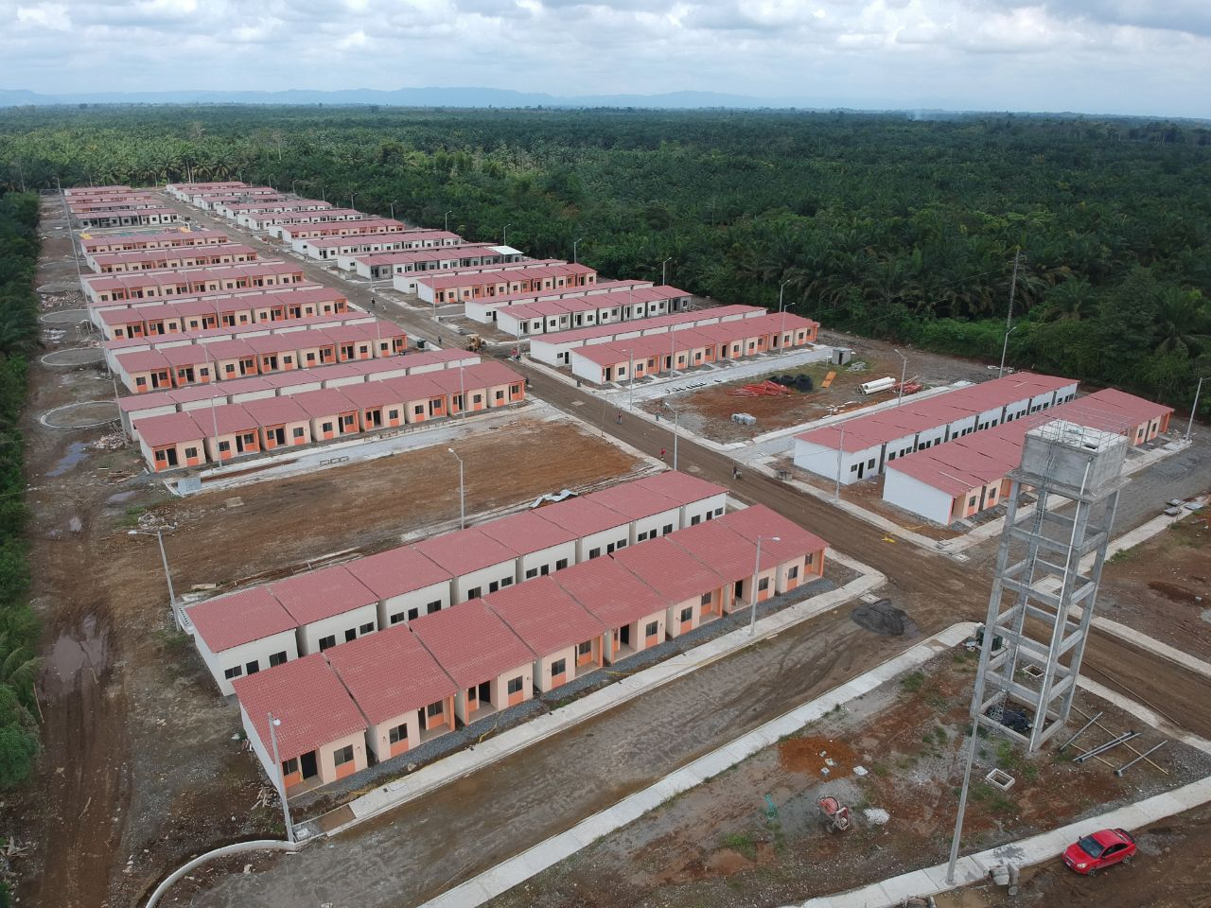
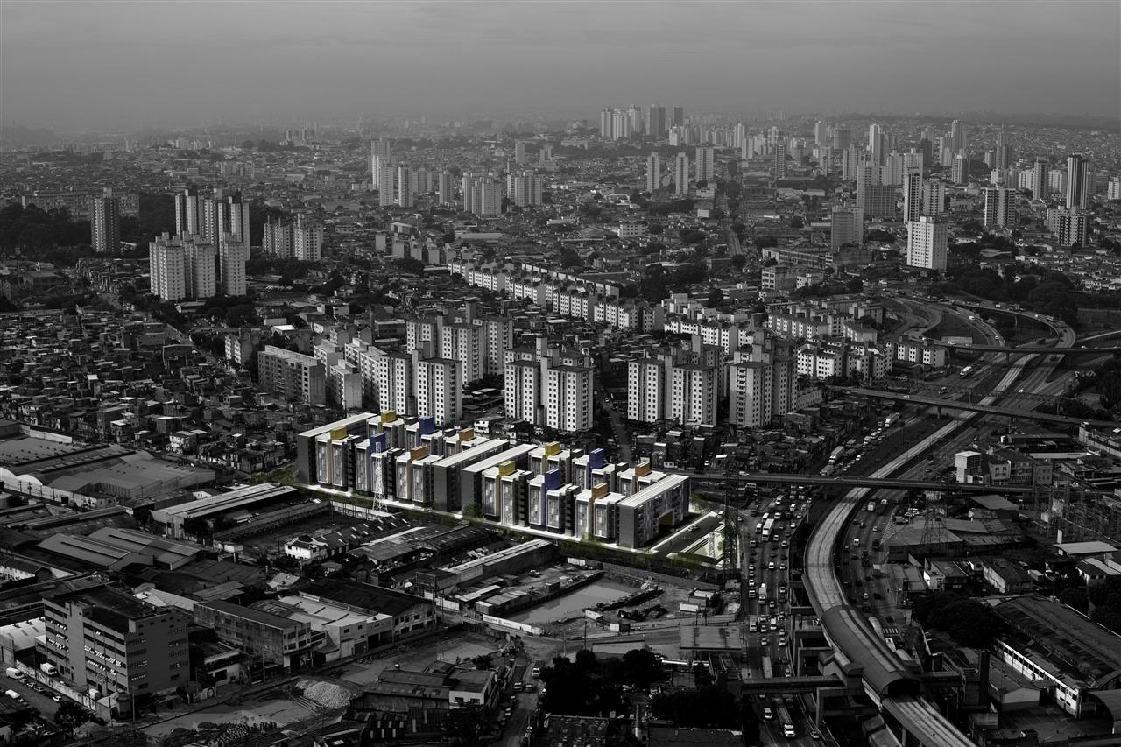
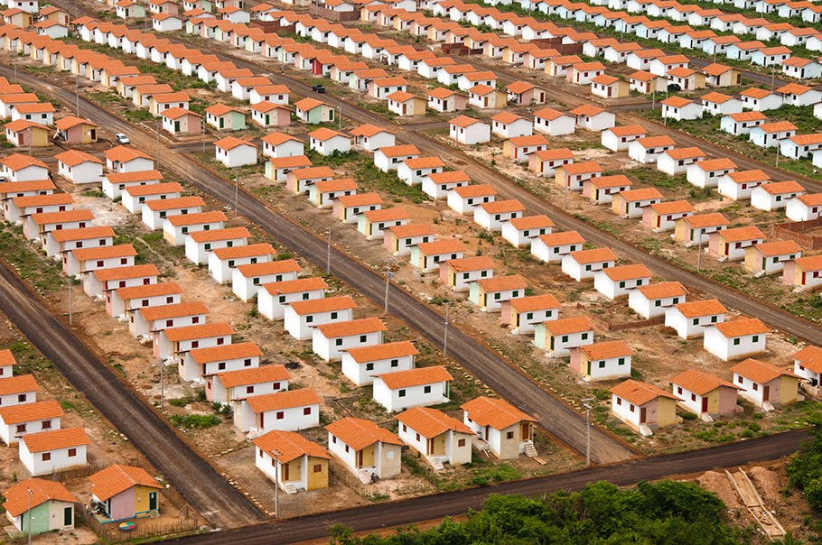
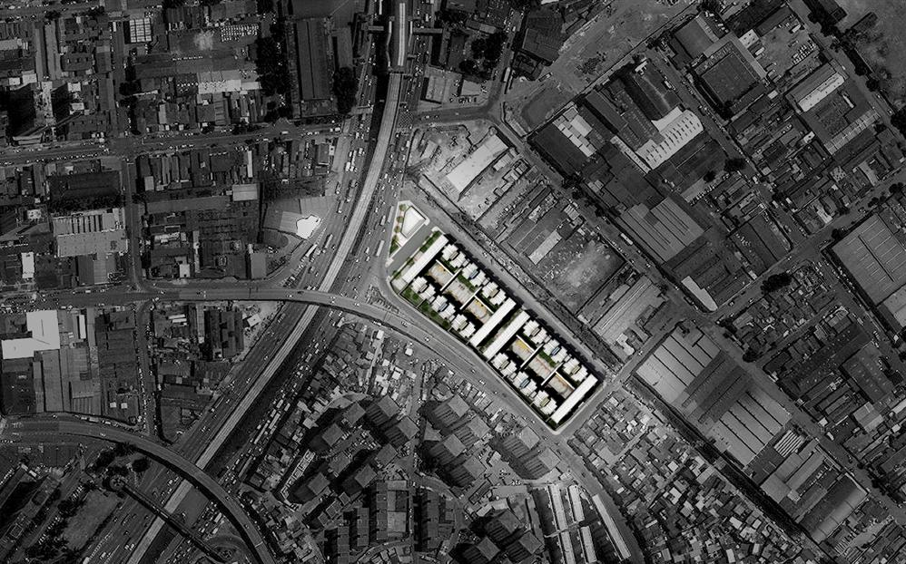
VINCULACIÓN A FUTURO
ORDENANZA DE VIVIENDA DE INTERÉS SOCIAL
En la ciudad consolidada
VIS ACTUAL
VIS PROPUESTA
Proyecto: Duana II , Esmeraldas - Quinindé
HIS - Conjunto Heliópolis Gleba G, São Paulo - Brasil
VIS ACTUAL
VIS PROPUESTA
Proyecto : Mi Casa Mi Vida - Brasil
HIS - Conjunto Heliópolis Gleba G, São Paulo - Brasil

Slide 19
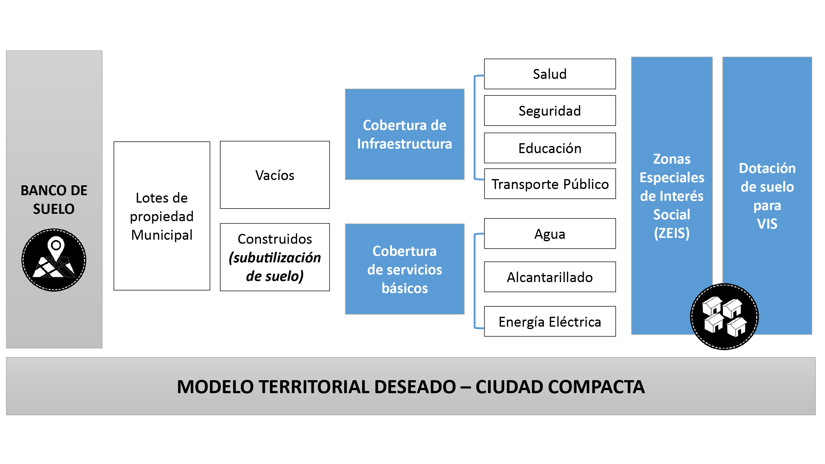
VINCULACIÓN A FUTURO
ORDENANZA DE VIVIENDA DE INTERÉS SOCIAL

Slide 20
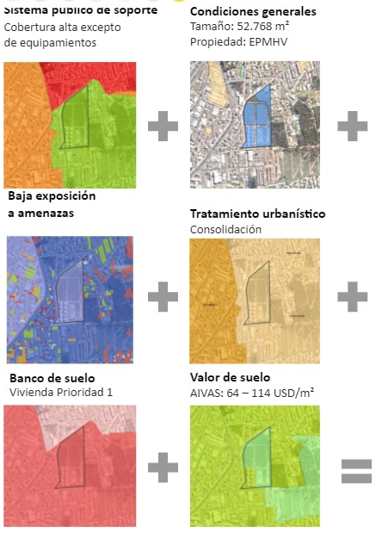
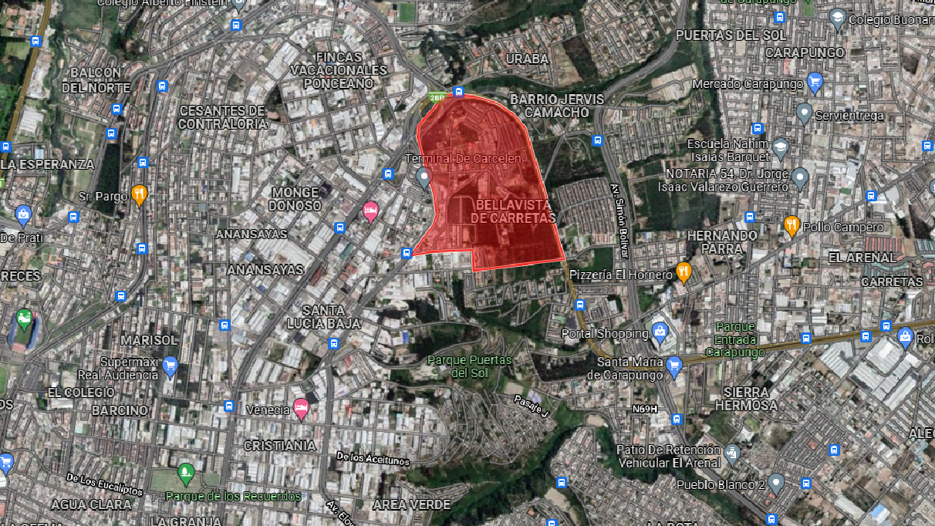
VINCULACIÓN A FUTURO
ORDENANZA DE VIVIENDA DE INTERÉS SOCIAL
VIS PROPUESTA (OBJ. DESARROLLO 11)

Slide 21
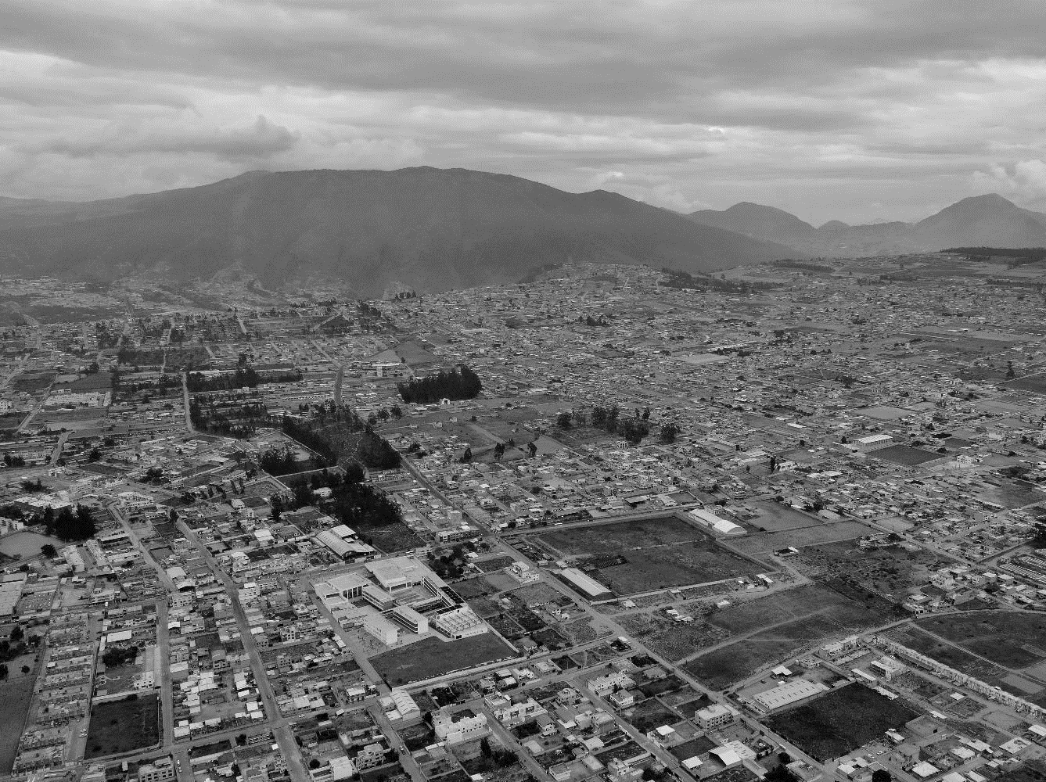
¿PREGUNTAS?
GRACIAS
Dirección Metropolitana de Desarrollo Urbanístico
Coordinación PUGS
dmpps.quito@gmail.com

Slide 22
PROPUESTA TRANSITORIA
En el término de 60 días contados a partir de la aprobación de la presente ordenanza, la Secretaría de Territorio, Hábitat y Vivienda en coordinación con la Secretaría General de Coordinación Territorial y Participación Ciudadana, deberán presentar al Concejo Metropolitano un proyecto de resolución, que permita a la Dirección Metropolitana Financiera la devolución de las garantías consignadas por efecto de la ejecución de procesos constructivos de viviendas de interés social, aprobados con el régimen normativo vigente previo a la sanción de la presente ordenanza, siempre que el administrado justifique con la aprobación de los planos modificatorios que su edificación existente haya cumplido con la normativa legal pertinente.

